Slide 1
9° Mostra concorso Nazionale di modellismo
“Città di Verona”
CATEGORIA F1
NAVI IN ALTRI MATERIALI TUTTE LE SCALE

Slide 2
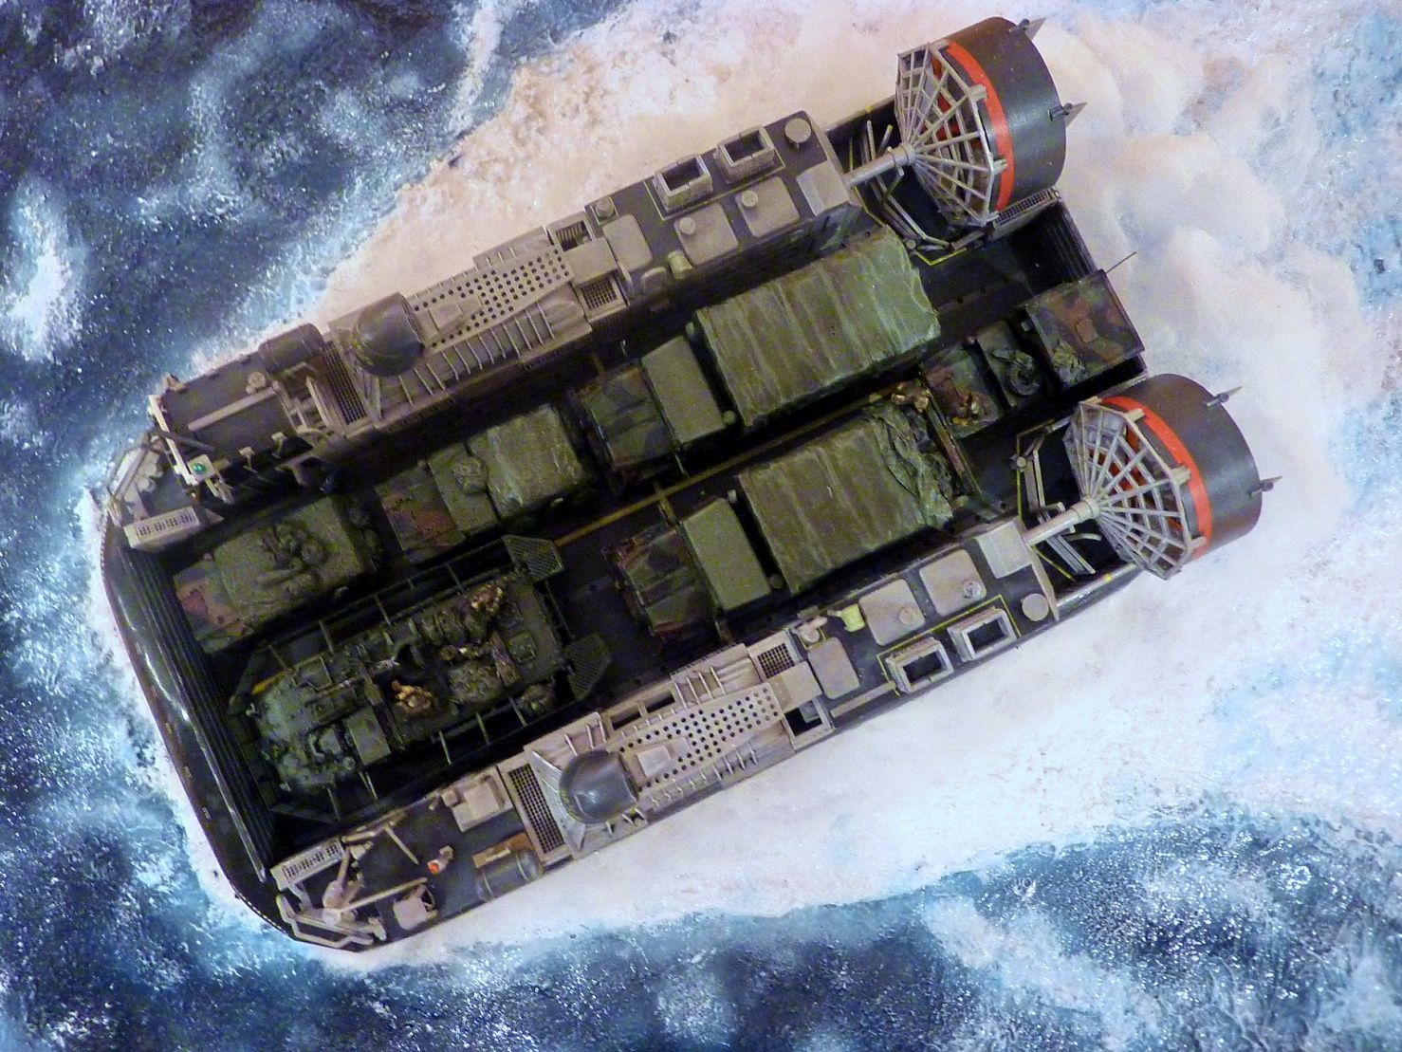
9° Mostra concorso Nazionale di modellismo
“Città di Verona”
L.C.A.C. US Navy
Bronzo
Stefano Forcella

Slide 3
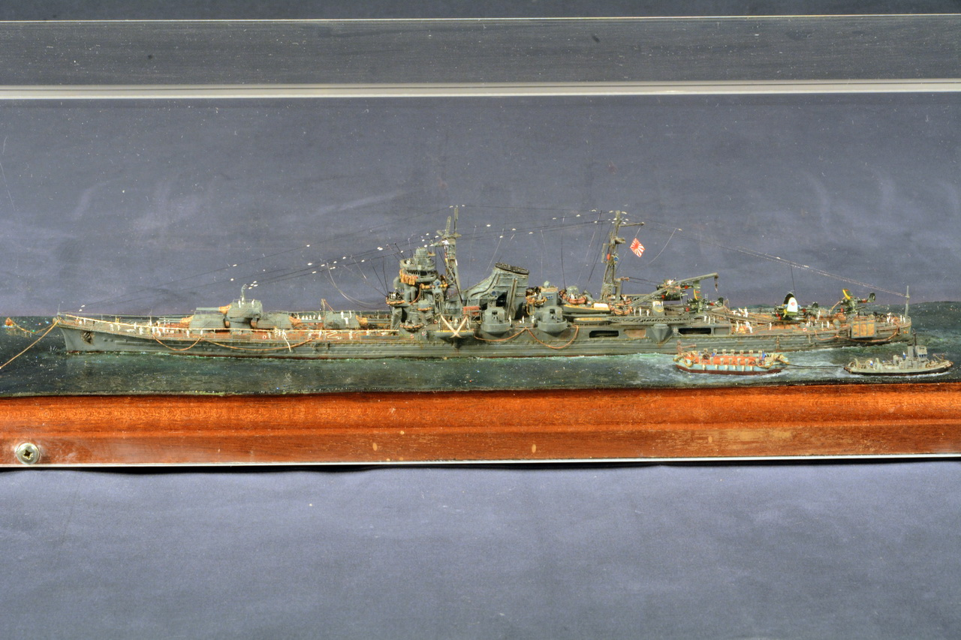
9° Mostra concorso Nazionale di modellismo
“Città di Verona”
Incrociatore Pesante Giapponese TONE
Argento
Marco Busoni

Slide 4
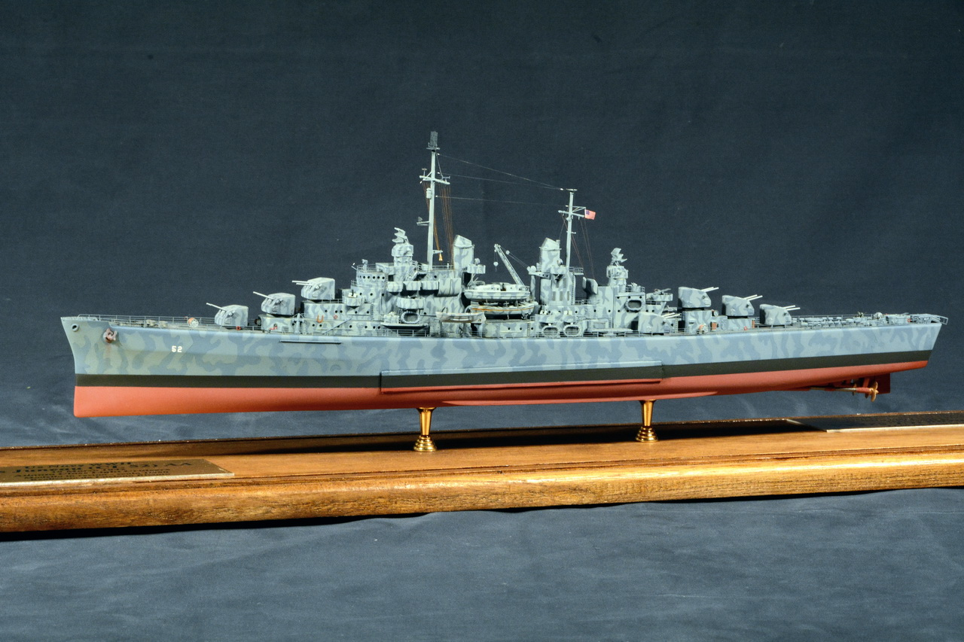
9° Mostra concorso Nazionale di modellismo
“Città di Verona”
USS Juneau (CL52) - 1942
Oro
Luciano Rizzato

Slide 5
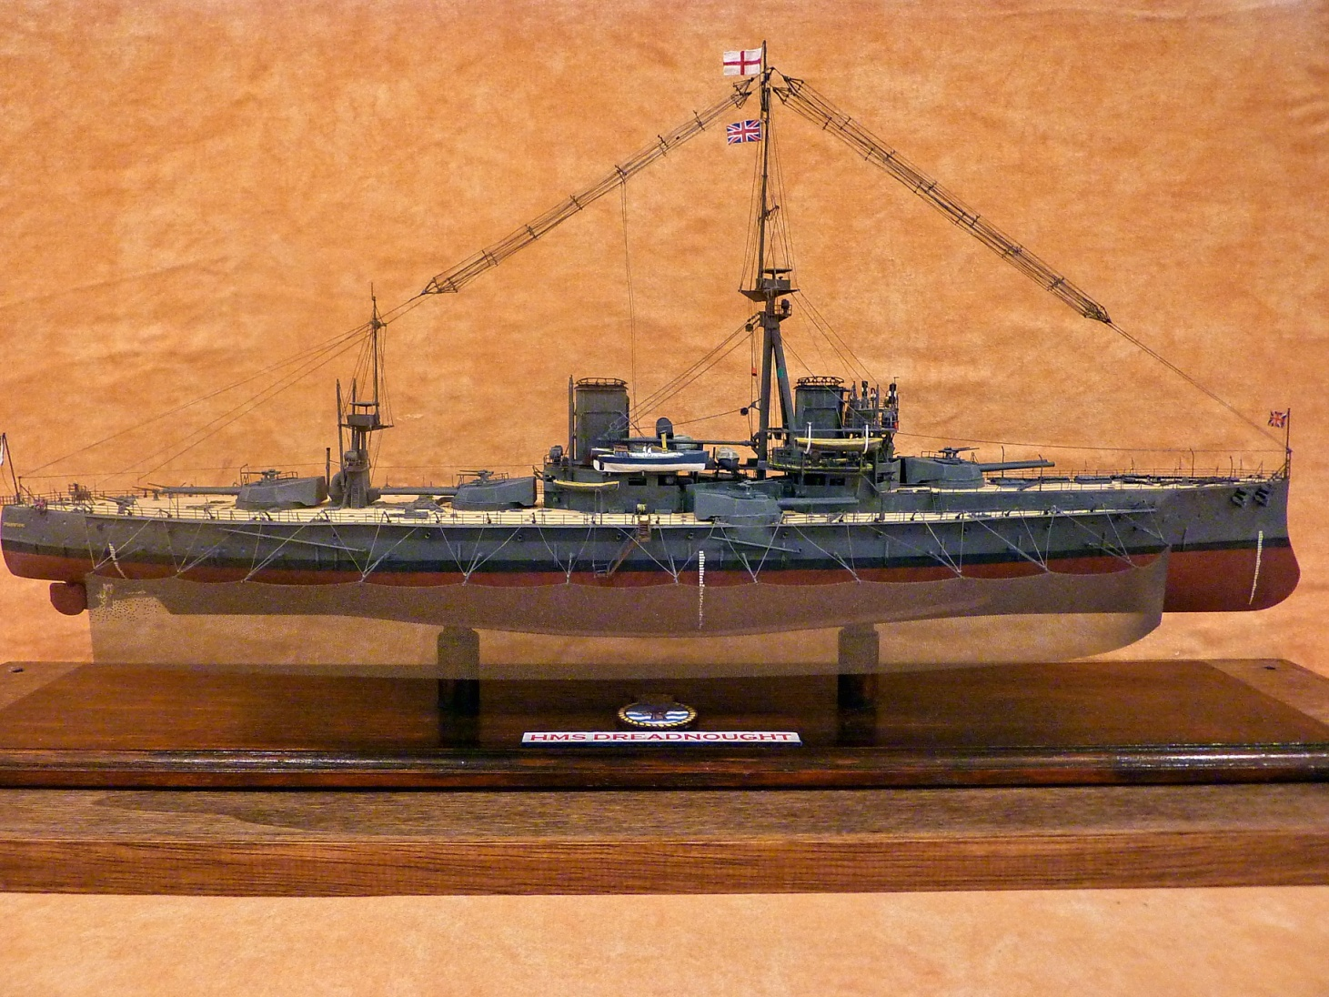
9° Mostra concorso Nazionale di modellismo
“Città di Verona”
HMS Dreadnought
Best Of Class
Mario Papa

